Slide 1
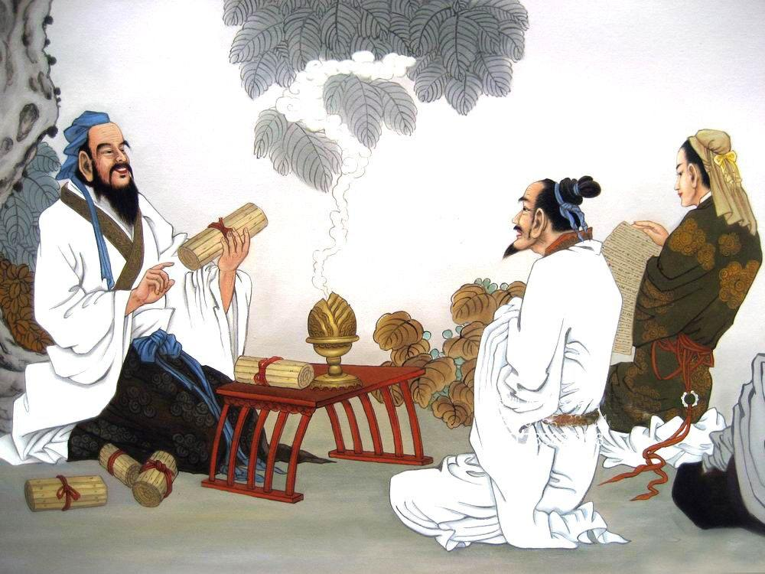
冬夜读书示子聿
[宋]陆游
古人学问无遗力，少壮工夫老始成。
纸上得来终觉浅，绝知此事要躬行。

Slide 2
【赏析】这首诗一方面强调了做学问要坚持不懈，早下功夫；另一方面，特别强调了做学问的诀窍，那就是不能满足于字面上的意思，而要躬行实践，在实践中加深理解。在书本与实践的关系上，诗人强调了实践的重要性，这符合唯物主义认识论的观点。诗人寓理于教，旨在激励儿子不要仅仅满足于书本知识，而应在实践中验证所学知识从而获得真知。
状元成才路
状元成才路
状元成才路
状元成才路
状元成才路
状元成才路
状元成才路
状元成才路
状元成才路
状元成才路
状元成才路
状元成才路
状元成才路
状元成才路
状元成才路
状元成才路
状元成才路
状元成才路
状元成才路
状元成才路
状元成才路
状元成才路
状元成才路
状元成才路
状元成才路
状元成才路
状元成才路
状元成才路
状元成才路
状元成才路
状元成才路
状元成才路
状元成才路
状元成才路
状元成才路
状元成才路
状元成才路
状元成才路
状元成才路
状元成才路
状元成才路
状元成才路
状元成才路
状元成才路
状元成才路
状元成才路
状元成才路
状元成才路
状元成才路
状元成才路
状元成才路
状元成才路
状元成才路
状元成才路
状元成才路
状元成才路
状元成才路
状元成才路
状元成才路
状元成才路
状元成才路
状元成才路
状元成才路
状元成才路
状元成才路
状元成才路
状元成才路
状元成才路
状元成才路
状元成才路
状元成才路
状元成才路
状元成才路
状元成才路
状元成才路
状元成才路
状元成才路
状元成才路
状元成才路
状元成才路
状元成才路
状元成才路
状元成才路
状元成才路
状元成才路
状元成才路
状元成才路
状元成才路
状元成才路
状元成才路
状元成才路
状元成才路
状元成才路
状元成才路
状元成才路
状元成才路
状元成才路
状元成才路
状元成才路
状元成才路

Slide 3

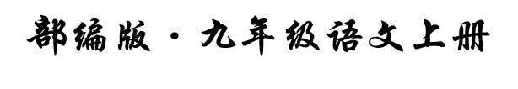
18 怀疑与学问

Slide 4
作
简
者
介
状元成才路
状元成才路
顾颉刚（1893—1980），字铭坚，江苏苏州人，历史学家。他是我国“古史辨”学派的创始人，提出了“层累地造成的中国古史”学说，也是我国历史地理学和民俗学的开创者。编有《古史辨》，著有《汉代学术史略》《三皇考》等。
状元成才路
状元成才路
状元成才路
状元成才路
状元成才路
状元成才路
状元成才路
状元成才路
状元成才路
状元成才路
状元成才路
状元成才路
状元成才路
状元成才路
状元成才路
状元成才路
状元成才路
状元成才路
状元成才路
状元成才路
状元成才路
状元成才路
状元成才路
状元成才路
状元成才路
状元成才路
状元成才路
状元成才路
状元成才路
状元成才路
状元成才路
状元成才路
状元成才路
状元成才路
状元成才路
状元成才路
状元成才路
状元成才路
状元成才路
状元成才路
状元成才路
状元成才路
状元成才路
状元成才路
状元成才路
状元成才路
状元成才路
状元成才路
状元成才路
状元成才路
状元成才路
状元成才路
状元成才路
状元成才路
状元成才路
状元成才路
状元成才路
状元成才路
状元成才路
状元成才路
状元成才路
状元成才路
状元成才路
状元成才路
状元成才路
状元成才路
状元成才路
状元成才路
状元成才路
状元成才路
状元成才路
状元成才路
状元成才路
状元成才路
状元成才路
状元成才路
状元成才路
状元成才路
状元成才路
状元成才路
状元成才路
状元成才路
状元成才路
状元成才路
状元成才路
状元成才路
状元成才路
状元成才路
状元成才路
状元成才路
状元成才路
状元成才路
状元成才路
状元成才路
状元成才路
状元成才路
状元成才路
状元成才路

Slide 5
字
学
词
习
生难字
虚妄（ ） 墨守（ ） 折扣（ ）
停滞（ ） 塾师（ ） 程颐（ ）
譬如（ ） 顾颉刚（ ） 腐草为萤（ ）
wànɡ
mò
zhé
zhì
shú
yí
pì
jié
yínɡ

Slide 6
根据词语的意思写出课文中的词语。
【腐草为萤】
腐草能化为萤火虫。
没有事实根据的。
不用攻击，自己就溃败了。多形容观点、情节等站不住脚，经不起反驳或责问。
识别虚假的，去掉无事实根据的（多指理念或学说）。
旧时指学问渊博的著名学者。
指社会上流行的风俗习惯(含贬义)。
状元成才路
状元成才路
状元成才路
状元成才路
状元成才路
状元成才路
状元成才路
状元成才路
状元成才路
状元成才路
状元成才路
【虚妄】
状元成才路
状元成才路
状元成才路
状元成才路
状元成才路
状元成才路
状元成才路
状元成才路
状元成才路
状元成才路
状元成才路
状元成才路
状元成才路
状元成才路
状元成才路
状元成才路
状元成才路
状元成才路
状元成才路
状元成才路
状元成才路
状元成才路
状元成才路
状元成才路
状元成才路
状元成才路
状元成才路
状元成才路
状元成才路
状元成才路
状元成才路
状元成才路
状元成才路
状元成才路
状元成才路
【不攻自破】
状元成才路
状元成才路
状元成才路
状元成才路
状元成才路
状元成才路
状元成才路
状元成才路
状元成才路
状元成才路
状元成才路
状元成才路
状元成才路
状元成才路
状元成才路
状元成才路
状元成才路
状元成才路
状元成才路
状元成才路
状元成才路
状元成才路
状元成才路
状元成才路
状元成才路
状元成才路
状元成才路
状元成才路
状元成才路
状元成才路
状元成才路
状元成才路
状元成才路
状元成才路
状元成才路
状元成才路
【辨伪去妄】
状元成才路
状元成才路
状元成才路
状元成才路
状元成才路
状元成才路
状元成才路
状元成才路
状元成才路
状元成才路
状元成才路
状元成才路
状元成才路
状元成才路
状元成才路
状元成才路
【大儒】
状元成才路
状元成才路
【流俗】

Slide 7
整
感
体
知
自由朗读课文，理清文章层次结构。
第一部分（1、2）：做学问要有怀疑精神。
提出中心论点
第二部分（3～5）：怀疑是从消极方面辨伪去妄的必要步骤。
论证第一个分论点
第三部分（6）：怀疑是从积极方面建设新学说、启迪新发明的基本条件。
论证第二个分论点

Slide 8

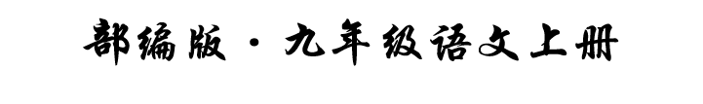
19 谈创造性思维

Slide 9

预习测评
生难字
状元成才路
状元成才路
状元成才路
状元成才路
状元成才路
状元成才路
状元成才路
状元成才路
状元成才路
状元成才路
状元成才路
状元成才路
状元成才路
状元成才路
状元成才路
状元成才路
状元成才路
状元成才路
状元成才路
状元成才路
状元成才路
状元成才路
状元成才路
驾驭（ ） 压榨（ ）
汲取（ ） 罗迦（ ）
根深蒂固（ ） 孜孜不倦（ ）
锲而不舍（ ） 不言而喻（ ）
状元成才路
yù
状元成才路
zhà
状元成才路
状元成才路
状元成才路
状元成才路
状元成才路
状元成才路
状元成才路
状元成才路
状元成才路
状元成才路
状元成才路
状元成才路
状元成才路
状元成才路
状元成才路
状元成才路
状元成才路
状元成才路
状元成才路
状元成才路
jí
状元成才路
状元成才路
jiā
状元成才路
状元成才路
状元成才路
状元成才路
状元成才路
状元成才路
状元成才路
状元成才路
状元成才路
状元成才路
状元成才路
状元成才路
状元成才路
状元成才路
状元成才路
状元成才路
状元成才路
状元成才路
状元成才路
状元成才路
状元成才路
状元成才路
状元成才路
dì
状元成才路
zī
状元成才路
状元成才路
状元成才路
状元成才路
状元成才路
状元成才路
状元成才路
状元成才路
状元成才路
状元成才路
状元成才路
状元成才路
状元成才路
状元成才路
状元成才路
状元成才路
状元成才路
状元成才路
状元成才路
状元成才路
状元成才路
状元成才路
状元成才路
qiè
yù
状元成才路
状元成才路
状元成才路
状元成才路
状元成才路
状元成才路

Slide 10
形似字
择（ ）选择
泽（ ）沼泽
译（ ）翻译
zé
蒂（ ）根深蒂固
缔（ ）缔结
谛（ ）谛听
dì
zé
dì
yì
dì
恒（ ）恒心
桓（ ）盘桓
垣（ ）城垣
锲（ ）锲而不舍
挈（ ）提纲挈领
契（ ）地契
hénɡ
qiè
huán
qiè
yuán
qì

Slide 11
词语解释
根深蒂固：比喻根基深厚牢固，不可动摇。
行之有效：实行起来有成效。指某种方法或措施已经实行过，证明很有效用。
孜孜不倦：勤奋努力，不知疲倦。孜孜，勤勉、不懈怠。
汲取：吸取。

Slide 12
探求：探索追求。
持之以恒：长久地坚持下去。恒，恒心。
不言而喻：不用说就可以明白。喻，明白。
轻而易举：形容事情容易做，不费力气。
锲而不舍：雕刻一件东西，一直刻下去不放手。比喻有恒心，有毅力。锲，雕刻。
状元成才路
状元成才路
状元成才路
状元成才路
状元成才路
状元成才路
状元成才路
状元成才路
状元成才路
状元成才路
状元成才路
状元成才路
状元成才路
状元成才路
状元成才路
状元成才路
状元成才路
状元成才路
状元成才路
状元成才路
状元成才路
状元成才路
状元成才路
状元成才路
状元成才路
状元成才路
状元成才路
状元成才路
状元成才路
状元成才路
状元成才路
状元成才路
状元成才路
状元成才路
状元成才路
状元成才路
状元成才路
状元成才路
状元成才路
状元成才路
状元成才路
状元成才路
状元成才路
状元成才路
状元成才路
状元成才路
状元成才路
状元成才路
状元成才路
状元成才路
状元成才路
状元成才路
状元成才路
状元成才路
状元成才路
状元成才路
状元成才路
状元成才路
状元成才路
状元成才路
状元成才路
状元成才路
状元成才路
状元成才路
状元成才路
状元成才路
状元成才路
状元成才路
状元成才路
状元成才路
状元成才路
状元成才路
状元成才路
状元成才路
状元成才路
状元成才路
状元成才路
状元成才路
状元成才路
状元成才路
状元成才路
状元成才路
状元成才路
状元成才路
状元成才路
状元成才路
状元成才路
状元成才路
状元成才路
状元成才路
状元成才路
状元成才路
状元成才路
状元成才路
状元成才路
状元成才路
状元成才路
状元成才路
状元成才路
状元成才路

Slide 13

汤之盘铭曰：“苟日新，日日新，又日新。”
（《礼记·大学》）

Slide 14
【赏析】商汤王刻在盥洗盆上的箴言说：“如果每天能洗干净自己身上的污垢，那就应当天天清洗，这样一天一天地保持下去。”
这句话以沐浴自新比喻道德日进，从勤于省身和动态的角度强调了及时反省和不断革新以加强思想革命化的问题。它展示的是一种革新的姿态，驱动人们弃旧图新。
状元成才路
状元成才路
状元成才路
状元成才路
状元成才路
状元成才路
状元成才路
状元成才路
状元成才路
状元成才路
状元成才路
状元成才路
状元成才路
状元成才路
状元成才路
状元成才路
状元成才路
状元成才路
状元成才路
状元成才路
状元成才路
状元成才路
状元成才路
状元成才路
状元成才路
状元成才路
状元成才路
状元成才路
状元成才路
状元成才路
状元成才路
状元成才路
状元成才路
状元成才路
状元成才路
状元成才路
状元成才路
状元成才路
状元成才路
状元成才路
状元成才路
状元成才路
状元成才路
状元成才路
状元成才路
状元成才路
状元成才路
状元成才路
状元成才路
状元成才路
状元成才路
状元成才路
状元成才路
状元成才路
状元成才路
状元成才路
状元成才路
状元成才路
状元成才路
状元成才路
状元成才路
状元成才路
状元成才路
状元成才路
状元成才路
状元成才路
状元成才路
状元成才路
状元成才路
状元成才路
状元成才路
状元成才路
状元成才路
状元成才路
状元成才路
状元成才路
状元成才路
状元成才路
状元成才路
状元成才路
状元成才路
状元成才路
状元成才路
状元成才路
状元成才路
状元成才路
状元成才路
状元成才路
状元成才路
状元成才路
状元成才路
状元成才路
状元成才路
状元成才路
状元成才路
状元成才路
状元成才路
状元成才路
状元成才路
状元成才路

Slide 15
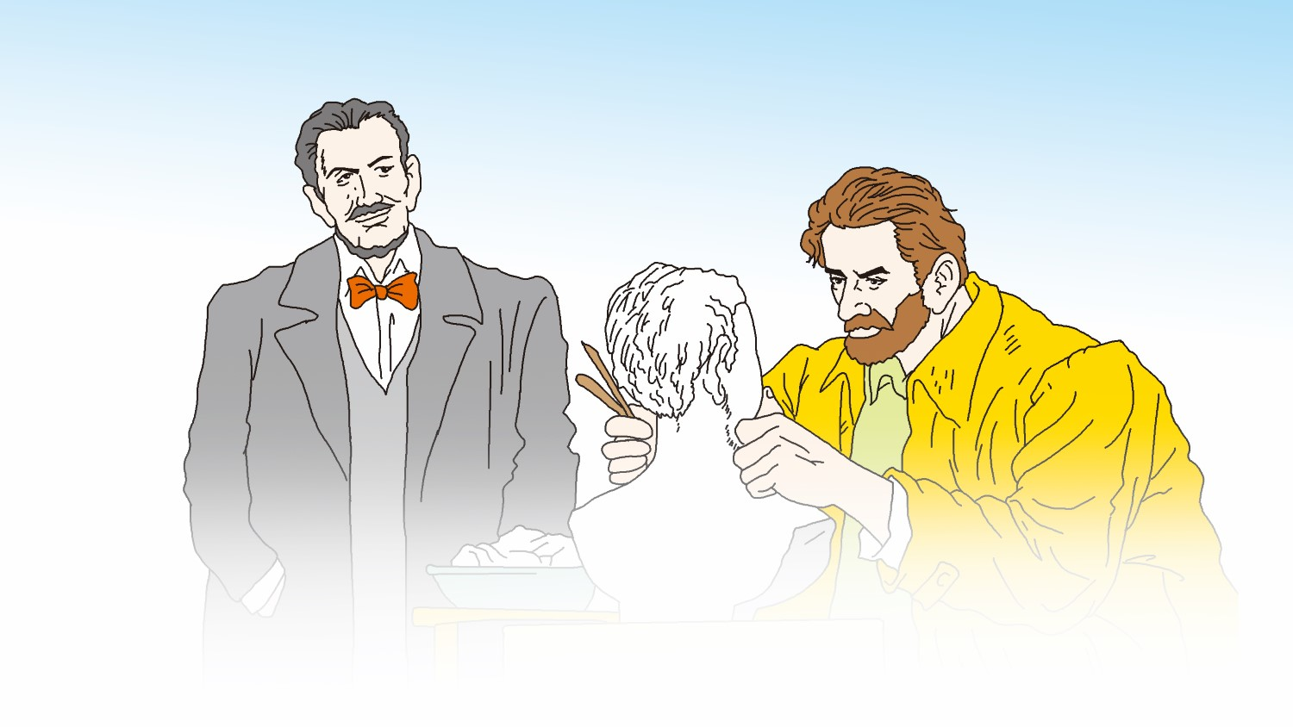
20 创造宣言

Slide 16
作者名片
陶行知(1891—1946)，安徽歙县人，教育家。他终身致力于中国教育的改造，探索中国人民教育的新路。他在实践中创立了“生活即教育”“教学做合一”“社会即学校”为中心的教育理论，被誉为“人民教育家”。
主要作品有《中国教育改造》《中国大众教育问题》等。

Slide 17
预习测评
生难字
中伤（ ） 懒惰（ ） 遁词（ ）
鲁钝（ ） 懦夫（ ） 豢养（ ）
灌溉（ ） 繁殖（ ） 自暴自弃（ ）
zhònɡ
duò
dùn
dùn
nuò
huàn
ɡuàn ɡài
zhí
bào

Slide 18
词语解释
根据词语的意思写出课文中的词语。
状元成才路
状元成才路
状元成才路
【中伤】
状元成才路
诬陷别人使受损害。
比喻作文或说话时在关键地方加上精辟的语句，使内容更加生动传神。
因为理屈词穷而故意避开正题的话。
自己甘心落后，不求上进。
山和水都到了尽头，比喻无路可走陷入绝境。
状元成才路
状元成才路
状元成才路
状元成才路
状元成才路
状元成才路
状元成才路
状元成才路
状元成才路
状元成才路
状元成才路
状元成才路
状元成才路
状元成才路
状元成才路
状元成才路
状元成才路
状元成才路
状元成才路
状元成才路
状元成才路
状元成才路
状元成才路
状元成才路
状元成才路
状元成才路
状元成才路
状元成才路
状元成才路
状元成才路
状元成才路
状元成才路
状元成才路
状元成才路
状元成才路
状元成才路
状元成才路
【画龙点睛】
状元成才路
状元成才路
状元成才路
状元成才路
状元成才路
状元成才路
状元成才路
状元成才路
状元成才路
状元成才路
状元成才路
状元成才路
状元成才路
状元成才路
状元成才路
状元成才路
状元成才路
状元成才路
状元成才路
【遁词】
状元成才路
状元成才路
状元成才路
状元成才路
状元成才路
状元成才路
状元成才路
状元成才路
状元成才路
状元成才路
状元成才路
状元成才路
状元成才路
状元成才路
状元成才路
状元成才路
状元成才路
状元成才路
状元成才路
【自暴自弃】
状元成才路
状元成才路
状元成才路
状元成才路
状元成才路
状元成才路
状元成才路
状元成才路
状元成才路
状元成才路
状元成才路
状元成才路
状元成才路
状元成才路
状元成才路
状元成才路
状元成才路
状元成才路
状元成才路
状元成才路
状元成才路
【山穷水尽】

